Slide 1
Destiláty
Rum, Cachaca, Absinth, Gin, Jenever, Tequila, Mezcal

Slide 2
Destilát
Destilát – z latinského distillo ( dis – oddělit, tillo – po kapkách), je silný alkoholický nápoj.
Na jeho výrobu se používá ovoce, obilí a rostliny, nebo jejich částí obsahující sacharidy.

Slide 3
Rum
Základní surovina: Melasa, nebo-li šťáva z cukrové třtiny, popřípadě vedlejší produkty při zpracování cukru
Postup výroby:
Zpracování cukrové třtiny
Fermentace
Destilace
Zrání (Staření rumu)
Filtrace
Blending a lahvování

Slide 4
1. Zpracování cukrové třtiny
Každý lihovar se odlišuje specifickou výrobou od ostatních výrobců. Hlavním rozdílem je použití druhu cukrové třtiny a použití suroviny, ze které bude vyroben výsledný produkt. Většina výrobců používá pro výrobu rumu melasu z cukrové třtiny. Ostatní používají pro výrobu přímo vylisovanou šťávu z cukrové třtiny. Důležité je také to, kde cukrová třtina byla pěstována.

Slide 5
2. Fermentace
Fermentace v procesu výroby rumu probíhá tak, že k základní surovině se přidají kvasnice a voda. Vzniká hmota podobná kaši. Každý výrobce upřednostňuje jiný druh kvasinek. Některé kmeny kvasinek jsou velmi rychlé a kvašení může probíhat jen v průběhu několika hodin. Tyto rychlejší kmeny kvasinek jsou využívány pro výrobu jemných rumů. Naopak při využití přírodních kvasinek probíhá kvašení i několik dnů. Přírodní kvasinky jsou používány při výrobě silnějších rumů například na Jamajce.

Slide 6
3. Destilace
Většina výrobců používá k výrobě rumu kontinuální destilaci za použití destilační kolony. Ta způsobuje několikanásobnou destilaci a výsledný produkt je charakterizován zejména jemností. Naopak rum, který je vyroben za pomoci destilačního přístroje alembik, je aromatičtější a chuťové vlastnosti plnější. Tato metoda je také označována jako „pot – still“. Rumy, které jsou destilovány touto metodou, jsou určené především k dlouhodobému zrání s potenciálem špičkových produktů.

Slide 7
4. Zrání (Staření rumu)
Rum zraje zejména v dubových sudech o různém obsahu. Rumy nejčastěji zrají v použitých dubových sudech po Bourbonu nebo whisky. Použité sudy jsou jednak mnohem méně nákladné než výroba sudu nových. Dalším faktorem je to, že sudy ve kterých zrál před tím jiný destilát, vytváří další charakteristiky chuti a aroma rumu. Charakter rumu také udává to, zdali byl použit americký či francouzský sud. Francouzské dubové sudy obecně utváří jemnější destiláty. Rum získává tmavší barvu podle toho, jakou dobu v sudech zrál a také podle tloušťky vypalované vrstvy uvnitř sudu.
Pro zrání rumu neexistují obecné normy a platná pravidla. To má za následek, že výrobci mohou prakticky uvádět na etiketách, co považují za vhodné. Některé země mají stanovenou jen minimální dobu zrání. Například ve Venezuele je tato doba stanovena minimálně na dva roky.

Slide 8
5. Filtrace
Filtrace rumů má dvojí význam. Za prvé se z rumu odstraní nečistoty vzniklé stařením v sudech. Druhý význam je charakterizován především blanco rumy. Pomocí speciálních metod filtrace se nejen ze stařeného rumu získá naprosto čistý produkt, ale také dochází k odstranění výrazných charakteristik aroma a chuti. Dochází k vytvoření jemného produktu, který je určen především v myologii a tedy tvorbě nejrůznějších koktejlů.

Slide 9
6. Blending a lahvování
Míšení rumů mají na starosti specializovaní „Master Blenders“. Hlavním úkolem těchto pracovníků je, aby pokaždé namíchali stejný produkt. Tito pracovníci se snaží také vytvářet nové jedinečné produkty. Master Blenders nesmějí jíst výrazná jídla, kouřit, pít jakýkoliv alkohol atd. Za svoji práci jsou však výborně ohodnoceni, jelikož na nich stojí veškerá úspěšnost a kvalita produktu.
Některé rumy jsou po blendingu a před lahvování ještě na nějakou dobu uloženy do sudů, aby došlo k dokonalému sladění. Poté jsou stáčeny do lahví a určené k prodeji. Obvykle platí pravidlo, že čím významnější produkt, tím estetičtější je láhev.

Slide 10
Rum a země jeho původu
Mezi hlavní regiony, kde se nejvíce vyrábí rum, tradičně patří většina zemí Karibiku a Latinské Ameriky. Nicméně přibývají i další, netradiční země (Španělsko, Rakousko, Austrálie, Nový Zéland, Mexiko, Jihoafrická republika, Indie). Nejkvalitnější rumy pocházejí z místa produkce nejkvalitnější cukrové třtiny. Ideální podmínky jsou právě v regionu Karibiku, a to díky výjimečným přírodním a podnebním podmínkám. Právě proto ten nejlepší rum vzniká právě zde a v Jižní Americe. A to především: na Kubě, Jamajce, Barbadosu, v Guatemale a Martiniku.

Slide 11
Rozdělění podle barvy rumu
Rumy zrají v sudech, které se vyrábějí z dubu, nejčastěji z toho amerického bílého. Právě doba zrání v těchto sudech ovlivňuje jejich výslednou barvu i chuť. Barva rumu je také ovlivňována kvalitou a stářím sudu samotného. Sud, ve kterém zraje rum, nemusí být nový, ale také již použitý po zrání jiných destilátů.
Obecně se rumy dělí podle stupně barevného odstínu a na etiketách produktů jsou prezentovány takto:
Blanco (světlý,white) Spiced (kořeněný)
Oro (zlatý, medium, golden) Dark (tmavý)

Slide 12
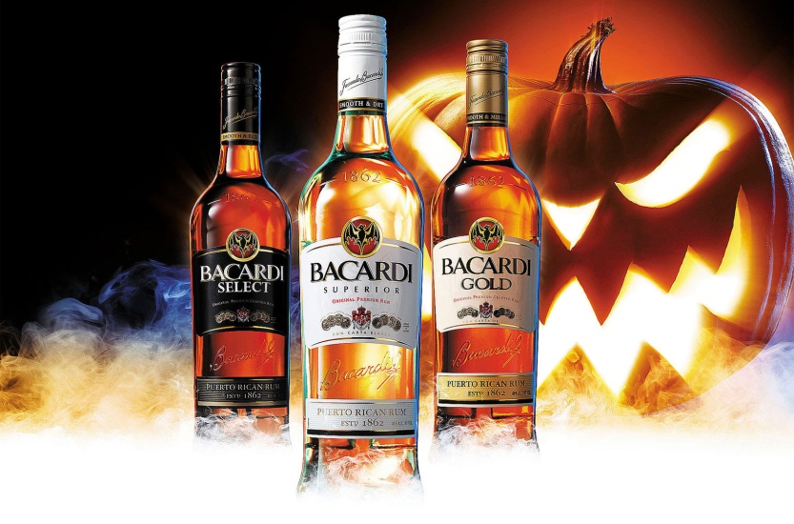
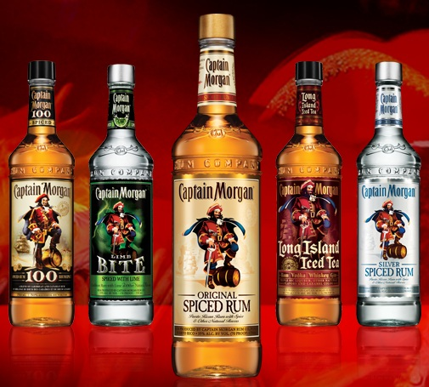
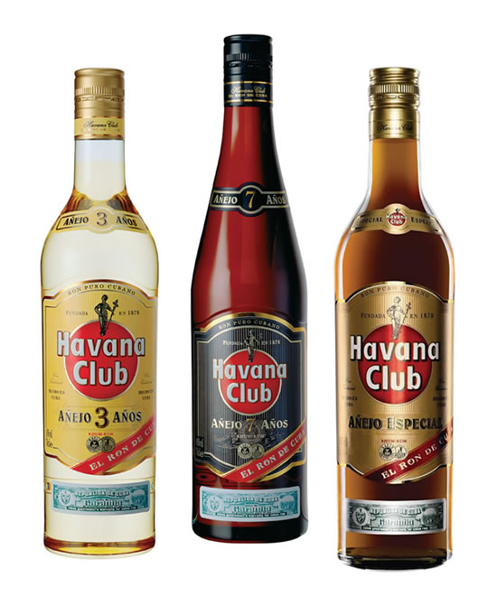
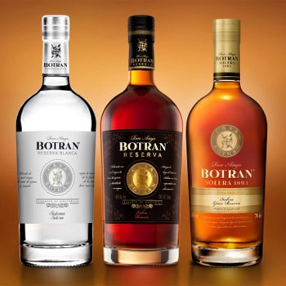
Známé značky rumu
Capitan Morgan
Bacardi
Havana Club
Botran

Slide 13
Cachaca
Základní surovina: Zelená cukrová třtina
Postup výroby:
Lisování cukrové třtiny
Kvašení
Destilace
Zrání v sudech
Pozn.: Výroba cachca je podobná jako výroba rumu.

Slide 14
Země jejího původu
Zemí jejího původu je Brazílie, vlastně je cachca považována za národní alkoholický nápoj Brazílie.
Výroba byla zahájena v polovině 16. století zásluhou portugalských osadníků, kteří se věnovali produkci.
V dobách útlaku se cachaca jako národní nápoj konzumovala na konspiračních schůzkách spiklenců, a proto se měla stát zakázaným ovocem. Výroba i konzumace byla Portugalci pronásledována. Cachaca se ale i nadále po celé zemi pila jako symbol osvobozeneckých snah a vzdoru proti sílícímu vlivu cizích kultur.

Slide 15
Letitá cachca („aged“ cachaca)
Letitou cachacu ocení především znalci. Nápoj zářivých odstínů od zlaté po jantarovou si zaslouží být upíjen po malých doušcích. Dlouhým zráním v dřevěných sudech po dobu 2 až 16 let získává jedinečná “Aged“ cachaca nezaměnitelný nádech zemité chuti a aroma po balzovém či dubovém dřevu a po skořici.

Slide 16
Caipirinha
Jedná o národní brazilský koktejl. V překladu jeho název zní malý venkovan. Caipirinha, na bázi cachaça, cukru a limety, je typicky letní, osvěžující drink. V Brazílii platí, že čím horší cachaça, tím lepší caipirinha. Tento koktejl patří mezi nejpodávanější míchané nápoje nejen ve své domovině, ale i v barech po celém světě.

Slide 17
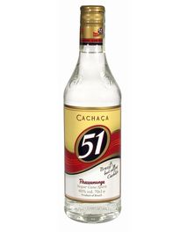
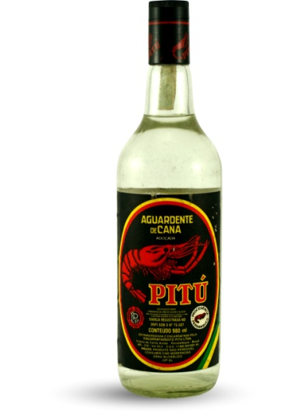
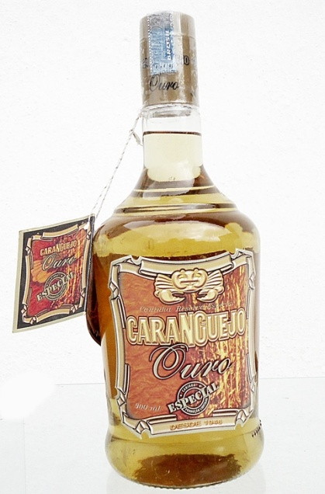
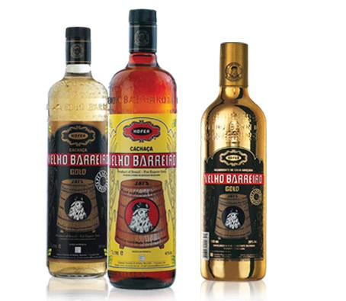
Známé značky cachaca
Ypioca
Pitú
Velho Barreiro
Caranqueijo

Slide 18
Absinth
Základní surovina: Pelyněk pravý, který je nejen zdrojem chuťových vlastností nápoje, ale také zdrojem obávaného Thujonu
Postup výroby:
Macerování pelyňku a jiných sušených bylin
Destilace macerátu
Přidání pelyňku (obvykle Artemisia pontica) a ostatních bylin k bezbarvému destilátu

Slide 19
1. Macerování pelyňku a jiných sušených bylin
Macerát je rostlinný výluh za studena (30 minut až několik dní starý).
Macerát pelyňkových bylin má zelenohnědou barvu, aromatickou vůni jako všechny byliny druhu Artemisia a připomíná složené byliny jako je heřmánek. Chuť je lehce štiplavá, silně hořká a kafrová.

Slide 20
2. Destilace macerátu
Následná destilace macerátu vyústí v destilát, který je zredukován z hořkých směsí, které jsou relativně netěkavé. Destilace je prováděna v destilačním přístroji s velmi plochou helmou pomalu zahřívanou ve vodě nebo parní lázní, aby se zabránilo převaření, které má negativní vliv na kvalitu výrobku. Destilační proces je obvykle zastaven, když je dosaženo 60% objemu alkoholu. Destilace absinthu by nikdy neměla být dovedena až do konce, protože chuť výrobku by byla příliš silná a méně jemná. Proto jsou pro výrobu vysoce kvalitního absinthu použity pouze hlavní části (srdce).

Slide 21
3. Přidání pelyňku a ostatních bylin
Přidání pelyňku (obvykle Artemisia pontica) a ostatních bylin k bezbarvému destilátu - To se dělá, aby se docílilo charakteristického zeleného zbarvení chlorofylem a dosáhlo jemně hořké chuti, a také aby se extrahovaly jiné aromatické látky. Protože chlorofyl se snadno denaturuje světlem a teplem, charakteristická barva tradičně vyrobeného absinthu je zelenožlutá. Poté je nápoj zředěn vodou až je dosaženo pitelné úrovně.

Slide 22
Odlišnosti podle země výroby
Složení bylin použitých spolu s pelyňkem se liší recept od receptu. Pro zlepšení chuti nebo pro dodání barvy se přidával anýz, badyán, meduňka, yzop, jalovec, muškátový oříšek, rozrazil, kořen anděliky, meduňka, koriandr, heřmánek nebo petržel. Každá země vyrábí svůj vlastní typ absinthu. Například v České republice byla přidána máta peprná, ale ne anýz ani fenykl. Ve Švýcarsku se přidávala meduňka, yzop nebo kořen anděliky ke švýcarskému alpském pelyňku, což je hodnotná surovina vzhledem ke své silné vůni, zatímco ve Francii byl přidáván koriandr.
Protože silice z různých bylin mohou být uchovávány pouze v roztoku s vysokou koncentrací alkoholu, způsobuje přidání vody sražení viditelné jako matné zakalení absinthu. Tento fenomén se nazývá efekt louche.

Slide 23
Thujon a jeho obsah v absinthu
Thujon je éterický olej, který se přirozeně vyskytuje v mnoha rostlinách, jako například šalvěj, koriandr nebo estragon. Pelyněk pravý (Artemisia absinthium L.), který obsahuje zvláště velké množství tohoto oleje, je hlavní ingrediencí při výrobě absinthu.
Mnoho nezávislích studií potvrdilo teorii, že odhad obsahu thujonu v absinthu byl dříve silně nadhodnocený. Na základě v současnosti dostupných důkazů nemohla koncentrace thujonu v absinthu před zákazem a v moderním absinthu způsobovat nežádoucí zdravotní následky kromě těch, se kterými se setkáváme při obyčejném alkoholismu.

Slide 24
V současnosti se setkáváme s pochybnou snahou výrobců absinthu používat starodávné teorie o absinthu k cílené marketingové strategii, aby zařadili absinth do sféry legálních drog.
Většina značek absinthu, které jsou dnes k dispozici obsahuje převážně stejné bylinné složky a výtažky jako předzákazový absinth. Absinth vyrobený v rámci Evropské unie má obsah thujonu omezený na 35 mg/l (maximální limit pro hořké lihoviny).

Slide 25
Země jeho původu
Absinth pochází ze Švýcarska, konkrétně z města Couvet v Traverském údolí. V druhé polovině 18. století se tu připravoval jako místní bylinná specialita. Nejvíce se rozšířil v době napoleonských válek. Napoleonovi muži si na svých dlouhých bojových cestách nosili povinně lahvinku absinthu. Voják posilněný absinthem byl zbaven strachu ze smrti. Francouzští vojáci roznesli absinth po celé Evropě i do Ruska. V Čechách, v Rakousku, v Německu, všude přibývalo vášnivých konzumentů absinthu. Díky mohutným migračním vlnám si podmanil i Severní Ameriku. V některých zemích absinth doslova zamořil trh.

Slide 26
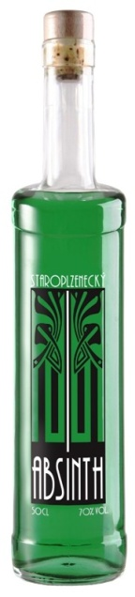
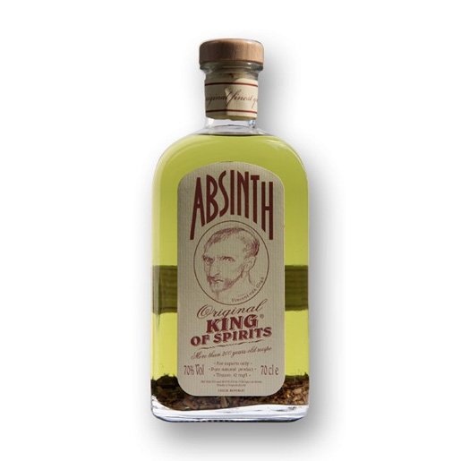
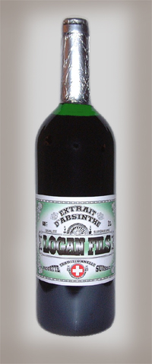
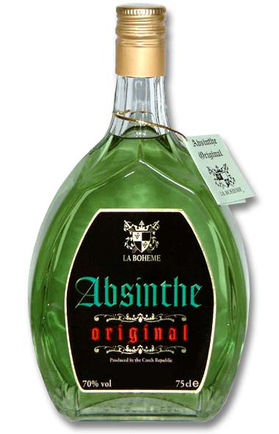
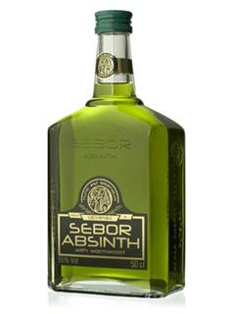
Známé značky absinthu
Staroplzenecký absint
King of Spirits
Absinte original
Logan
Sebor absint

Slide 27
Gin
Jenever
Zakladní surovina: Jalovec (a destilát z obilí)
Postup výroby: Vyrábí se perodickou destilací
Destilace fermentovaného obilný (nejčastěji ječný) slad
Destilace destilátu se směsí oleje z jalovce a dalších bylin a koření
Redestilace (Další destilace opět z olejem z jalovce a dalšími bylinami)
Zrání v dubových sudech

Slide 28
Dry gin
Základní surovina: Byliny (a obilný destilát)
Postup výroby: Vyrábí se kontinuální destilací
Výroba obilného destilátu
Destilace destilátu (Přičemž nad destilovanou kapalinou je zavěšen prodyšný vak naplněný jalovcem a dalšími bylinkami a kořením. Horké páry projdou touto směsí, kondenzují navrchu kotle a opět odkapávají zpět.)

Slide 29
Způsoby ochucování ginu
Při druhé destilaci se do destilačního přístroje vkládá BOTANICALS - směs jalovce, bylin a koření, která ginu dodává chuť.
Cold Compouding
k obilnému lihu se přidá esence a oleje jalovce a ostatních botanicals. Tato metoda je často použita u méně kvalitních ginů.
Racking
pytel s botanicals se umístí v šíji destilačního přístroje. Do přístroje se načerpá neutrální lihovina, která se vydestiluje tak, že její páry, předtím než znova zkapalní, procházejí přes botanicals a tím se ochucují.
Steeping
botanicals se smíchají s neutrální lihovinou přímo v destilačním přístroji. Ponechají se asi 20 hodin odležet a potom se zvolna destilují. Výsledkem je hluboká chuť ginu, která nevyprchá ani při delším otevření lahve. Tuto metodu využívá převážná část výrobců kvalitního ginu. Například BEEFEATER.

Slide 30
Země jeho původu
Zemí jeho původu je Holandsko, za jeho vynálezce je považován profesor medicíny působící na univerzitě v Leidenu Dr. Sylvius. To se ale psal rok 1650. (Ale první zmínky o nápoji z obilného destilátu a jalovce jsou zaznamenány už z 11. století.) Prosefor vytvořil něco, co nečekal.Jeho záměrem totiž bylo vytvořit účinné a přesto levné diuretikum na léčbu ledvinových obtíží.
O jeho rozšíření z Holandska se postarali angličtí vojáci, kteří bojovali proti Španělům. Největšího rozšíření dosáhl gin v Anglii během vlády Viléma III. Oranžského, který byl původem Holanďan.

Slide 31
Rozdělění ginu
Odle (starý) – nažloutlý gin sladší chuti a výrazným aroma.
Jonge (mladý) – mladý moderní gin, který se svou charakteristikou blíží suchému ginu.
London Dry gin – suchý, původně především skutečně londýnský gin, který se objevil poté, co se prosadil kontinuální způsob destilace.
Old Tom gin - nasládlý gin, který byl velmi populární v 18. a 19. století, kdy destilační přístroje byly méně účinné a vyráběly surové destiláty s hrubší chutí, již bylo potřeba maskovat dalšími látkami. Jeho chvíle slávy nastává nyní. Vrací se na scénu jako miláček progresívních barmanů.
Plymouth gin - Může být vyráběn jedině v jihoanglickém Plymouthu za použití vody z rašelinišť Dartmooru. Jeho místo původu je uznáno i legislativou Evropské unie.
Xoriguer gin – je další gin, jehož místo původu chrání EU. Smí být vyráběn pouze na ostrově Menorca. Kromě typické láhve s ouškem je pro něj charakteristické, že je připraven k lahvování tak, jak vytekl z destilačního zařízení.

Slide 32
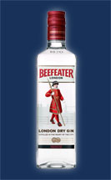
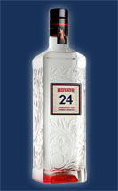
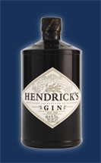
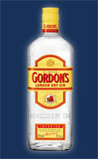
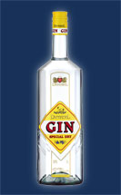
Známé značky ginu
Beefeater
Beefeater 24
HENDRICK´S
DYNYBYL
GORDON´S

Slide 33
Tequila
Základní surovina: Agave tequilana, zvané Weberova modrá agáve
Postup výroby:
Zpracování modré agáve
Sklízení
Vaření
Kvašení
Destilace
Zrání

Slide 34
1. Zpracování modré agáve
Sklízení
Po deseti letech pěstování a ošetřování Weberovy modré agáve nastává období zralosti, kdy se tuhé listy rostliny osekají ze srdce agáve tzv. pini. Pina se posléze dopraví do palírny, kde je s pomocí speciálního nože (jima) půlena.
Vaření
Rozřezané části se vloží do kotle vytápěného parou, kde se budou několik hodin vařit. Vůně varu připomíná marmeládu. Dlouhý var rozruší pletiva, škrob se rozloží na zkvasitelné cukry, šťáva se zahustí a dojde ke změně barvy z bílé až na hnědou.

Slide 35
Kvašení
Hmota připomínající povidla se lisuje a naředí vodou, protože nyní bude tři dny kvasit v kádích.
2. Destilace
Destiluje se dvakrát až třikrát na lihovost v rozmezí 50 - 60%. Vzniklý destilát ještě není tequilou ale tzv. tubou (tuba).
3. Zrání
Ve finální fázi se může tuba uložit k zaokrouhlení chuti a vůně do inertních nádob nebo se nechá zrát v dubových sudech.

Slide 36
Země jejího původu
Tequila pochází z Mexika a získala své jméno podle jednoho z měst, ve kterém je vyráběna. Město Tequila (stát Jalisco) bylo založeno roku 1656 několika osadníky. Ti v kraji obdrželi dostatek půdy a začali budovat své farmy a domy. Později bylo území předáno majoru Juanu Lopezu Villasadovi, který již měl zkušenosti s pěstováním cukrové třtiny a modré agáve. Současně s nárůstem počtu obyvatel se i zvyšovala výroba tradiční tequily. Během druhé poloviny 20. století se tequila stala světoznámým drinkem a přinesla tak slávu malému mexickému městu s 15.000 obyvateli.

Slide 37
Kritéria pro označení tequila
Aby mohl být destilát označen jako tequila, musí dle zákona být vyroben:
ve stanovené oblasti (Mexiko, stát Jalisco)
předepsaným způsobem (minimálně 51 % zkvasitelných cukrů musí pocházet ze schválené modré agáve)
ze schválené suroviny

Slide 38
Jak poznat že jde o tequilu
Na každé etiketě autentické tequily z Mexika musí být uvedeno:
kdo tequilu vyrobil, případně kdo ji vyváží
symbol NOM
(označení pro Normas Official Mexicana) a čtyřmístné číslo, které potvrzuje shodu s mexickým standardem – Official Mexican Standards
symbol CRT
(Consejo Regulador de Tequila) výroba kontrolována úřadem pro tequilu
symbol DO a dvojmístné číslo
doklad o souladu použití názvu tequila s geografickým původem a technickými požadavky
označení DGN
(Direction General de Normas) objevuje se jen výjimečně, používá mexická vláda jako známku kvality a původu

Slide 39
Typy tequily podle délky zrání
Plata, blanca nebo silver - označující tequilu nezrající vůbec nebo několik málo týdnů
Oro (zlatá) nebo joven (mladá) - je stejná tequila jako předchozí v kategorii přibarvená tak, aby přípomínala zralé produkty.
Reposado - (uleželá) tequila zraje v dřevěných sudech 3-12 měsíců
Aňejo - (stará) zraje 1 až 3 roky.
Každá společnost má svůj oblíbený druh sudů. Nejrozšířenější sudy jsou vyrobené z francouzského dubu anebo bílého (amerického) dubu. Druh sudu a technika zrání ovlivňuje výslednou chuť tequily.
Tequila (i mezcal) zraje rychleji než lihoviny vyráběné v mírném pásu, a proto jsou kvalitní variace zřídka starší než 5-6 let. Tyto tequily se často nazývají muy anejo.
Pozn.: Podobné názvosloví se používá i u mezcalů s jediným rozdílem - hranice mezi joven a reposado je 2 měsíce.

Slide 40
Jak se pije tequila
V Mexiku se tequila pije přímo ze sklenice. Spolu s tequilou se podává sůl a plátky citronu, které se vymačkávají do sklenice. Mexičané poté tequilu usrkávají, aby vychutnali její nezaměnitelnou chuť. Použití soli má své odůvodnění: když pijete nadměrné množství tequily v prostředí, jako je v Mexiku (vysoká vlhkost a horko), tak sůl zadržuje vodu v těle, aby nedošlo k odvodnění. Citrón, též podávaný k tequile, obsahuje enzym s názvem purin, který napomáhá rychlejšímu odbourání alkoholu v těle. Tequila ze 100% agáve obsahuje velké množství fruktózy, kterou náš organismus mění rychle na energii.
V Mexiku se Tequila nepodává s pomerančem a skořicí, jak jsme zvyklí, protože jde jen o komerční tah výrobců Zlatých tequil pro trhy, jako je Evropa.

Slide 41
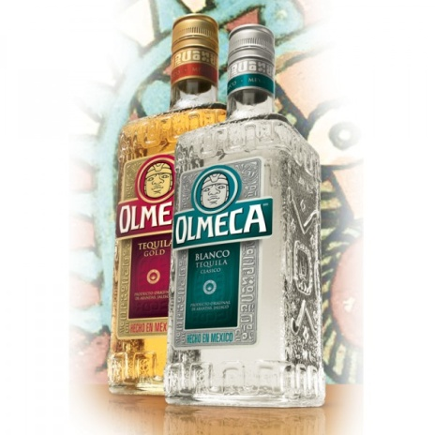
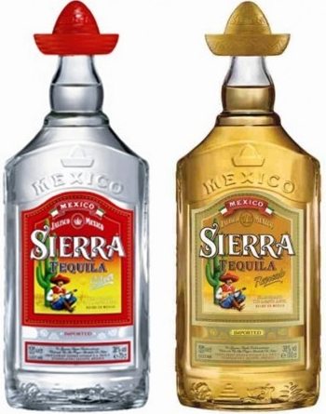
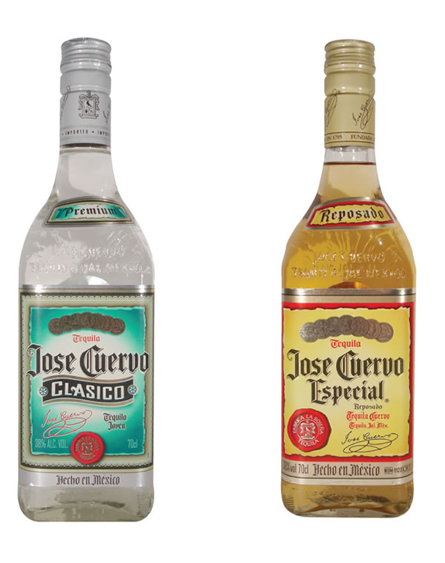
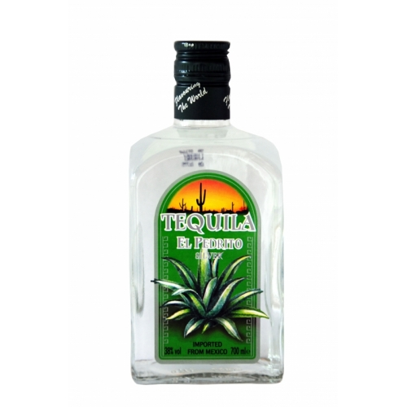
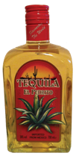
Známé značky tequily
Olmeca
Sierra
Jose Cuevro
El Pedrito

Slide 42
Mezcal
Základní surovina: Agáve (je možno použít cca 30 druhů této rostliny)
Postup výroby:
Zpracování modré agáve
Sklízení
Vaření
Kvašení
Destilace
Zrání
Pozn.: Postup výroby mezcalu je podobná jako výroba tequily

Slide 43
Rozdíly mezi mezcalem a tequilou
jiný druh agáve
jiná oblast - mexický stát Oaxaca, ale i Sonora a další
jiný výrobní postup - rostliny agáve se před pálením (vařením) udí
při vaření agáve pro výrobu mezcalu se používají jámy vyhloubené v zemi, které mají průměr tři metry.
do mezcalu se vkládá červ

Slide 44
Červ v mezcalu
Lahve mezcalu často obsahují červa, občas i několik kusů na lahev. Tento červ je larvou jednoho ze dvou druhů hmyzu žijících uvnitř rostlin agáve. Nejčastěji se jedná o larvu nosatce, místně nazývaného picudo del agave. Druhým typem červa v mezcalu je gusano rojo, anebo červený červ chinicuiles, který je housenkou můry Hypopta agavis. Zvyk ukládání červa do mezcalu je relativně novodobý. Jedná se o celé tělo červa, který byl předem máčený v čistém alkoholu. Nikdo neví přesně, kde a kdy tato praxe začala, ale pravděpodobně to poprvé udělal Jacobo Lozano Páez embotellador mezcalu z Matatlánu.

Slide 45
V roce 1940, při ochutnávání připraveného agáve zjistil, že červ změnil chuť agáve (červi se často po sklizni dají najít v pinas). Lihovina s červem se označuje jako “con gusano”. Používání červa je exklusivní pro mezcal, Mexický patentový úřad (NOM) zakazuje používání hmyzu anebo larev v případě tequily. Konzumace červa není zdraví škodlivá, naopak v některých tradicích se pokládá za zdravou pro duši. Ať již je to pravda nebo ne, popularita červů v mezcalu málem zapříčinila jejich vyhubení a dnes jsou proto do agáve nasazování uměle, aby výrobci mezcalu meli jejich dostatečný přísun.

Slide 46
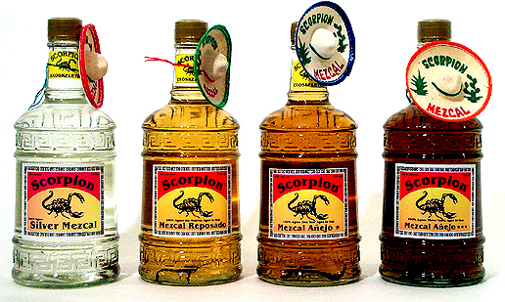
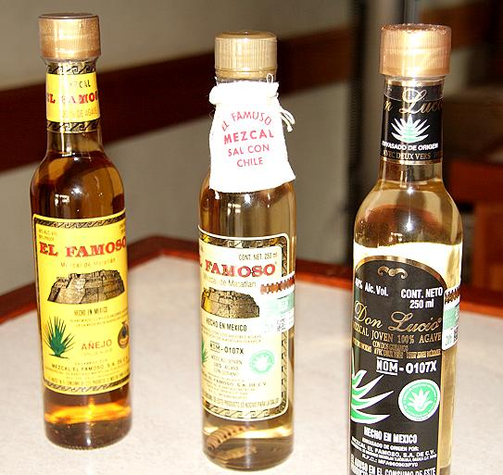
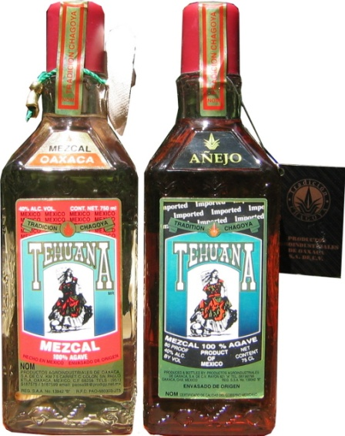
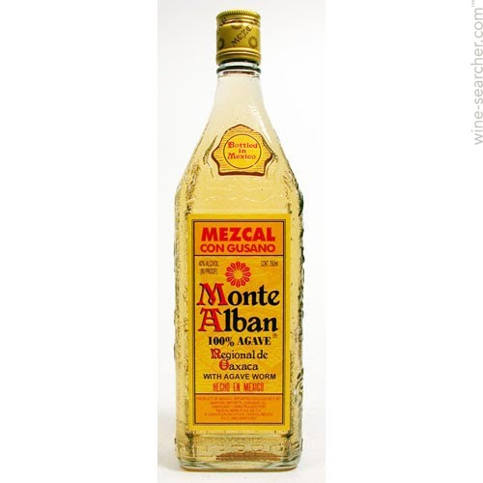
Známé značky mezcalu
Scorpion
El Famoso
Tehuana
Monte Alban

Slide 47
Vypracoval: Mgr. Alexandr Burda

